Slide 1
Об итогах мониторинга актуальных и перспективных тенденций развития государственно-общественного управления в территориальных образовательных комплексах
А.А. Седельников

Slide 2
Проект по технологии краудсорсинга
Предпринятое в рамках проекта общественное обсуждение ставило своей целью:
выявить актуальное состояние и проблематику организации и деятельности государственно-общественного управления в образовательных комплексах,
представления участников государственно-общественного управления в образовательных организациях города Москвы о востребованных перспективах развития и совершенствования государственно-общественного управления в образовательных комплексах

Slide 3
Проект по технологии краудсорсинга
Необходимость такого рода исследования обосновывалась актуальностью задачи разработать и предложить (рекомендовать) различные модели организации государственно-общественного управления в образовательных комплексах, которые можно применить в различных по структурной и функциональной организации образовательных комплексах

Slide 4
Гипотеза проекта
Адекватность модели структурной и функциональной организации ГОУ образовательного комплекса
Приемлемость модели для участников образовательных отношений

Slide 5
Адекватность модели ГОУ
Объективная структурно-функциональное соответствие систем и подсистем государственно-общественного управления объекту управления - структурной и функциональной организации этих комплексов, включая соразмерность этих моделей системе единоличного исполнительного административного управления в этих комплексах

Slide 6
Адекватность модели ГОУ достигается
согласованием структурно-функциональной организации ГОУ как со структурой, функционированием и развитием объекта управления, так и с целостностью структуры управления образовательного комплекса, с учетом целей и задач, которые ставят перед собой реальные и потенциальные участники правоотношений в системе государственно-общественного управления и управления комплексом в целом в интересах функционирования и развития образовательного комплекса, повышения качества образования

Slide 7
Приемлемость модели ГОУ
Субъективное доверие общественности по признакам представленности и учета законных интересов всех категорий участников образовательных отношений и возможностей этих категорий через своих представителей влиять на принимаемые органами государственно-общественного управления решения в целях защиты своих прав и реализации законных интересов, ожиданий, требований к образовательной организации, к качеству ее образовательной деятельности и к качеству результатов образовательной деятельности

Slide 8
Приемлемость модели ГОУ достигается
такой организацией структурно-функционального состава ГОУ, который обеспечивает позитивную субъективную оценку общественностью гарантий представленности и учета интересов и позиций различных значимых категорий участников образовательных отношений:
соблюдение квот их представительства в коллегиальных органах ГОУ в результате процедур формирования их персонального состава
разумный баланс централизации и децентрализации функций и полномочий управления, переданных в компетенцию системы ГОУ

Slide 9
Проект по технологии краудсорсинга
не дал достаточной и достоверной информации для разработки вариативных систем ГОУ в комплексах в предложенной «системе координат», учитывая, что каждый из предложенных признаков типологизации внутри себя является многокритериальным,
но
предоставил материал для представления и типологизации интенций общественности в вопросах проектирования ГОУ в комплексах

Slide 10
Предложенные общественностью модели ГОУ
По вариативности структурной организации ГОУ:
1. Структурная организация государственно-общественного управления ориентирована на «территориальный» принцип формирования и функционирования
2. Структурная организация государственно-общественного управления ориентирована на «функциональный» принцип формирования и функционирования
3. Структурная организация государственно-общественного управления ориентирована на сочетание указанных выше принципов или не ориентируется на структуру объекта управления

Slide 11
Предложенные общественностью модели ГОУ
По вариативности распределения функций и полномочий внутри ГОУ:
1. Концентрация полномочий и функций у общего управляющего совета комплекса
2. Децентрализация функций и делегирование части полномочий структурным подразделениям ГОУ (другим коллегиальным или иным представительным органам)

Slide 12
1. Структурная организация ориентирована на «территориальный» принцип
1.1. Концентрация полномочий и функций у общего управляющего совета комплекса
1.1.1. Модель представлена описанием только управляющего совета - 6.
1.1.2. ГОУ включает управляющий совет, иные коллегиальные органы и представительные органы участников образовательных отношений - 9.

Slide 13
1. Структурная организация ориентирована на «территориальный» принцип
1.2. Децентрализация функций и делегирование части полномочий структурным подразделениям ГОУ
1.2.1. Модель представлена описанием только управляющего совета - 1.
1.2.2. ГОУ включает управляющий совет, иные коллегиальные органы и представительные органы участников образовательных отношений – 5.

Slide 14
2. Структурная организация ГОУ ориентирована на «функциональный» принцип
2.1. Концентрация полномочий и функций у общего управляющего совета «большой школы» (комплекса)
2.1.1. Модель представлена описанием только управляющего совета - 4.
2.1.2. ГОУ включает управляющий совет, иные коллегиальные органы и представительные органы участников образовательных отношений – 3.

Slide 15
2. Структурная организация ГОУ ориентирована на «функциональный» принцип
2.2. Децентрализация функций и делегирование части полномочий структурным подразделениям ГОУ
2.2.1. Модель представлена описанием только управляющего совета - 1.
2.2.2. ГОУ включает управляющий совет, иные коллегиальные органы и представительные органы участников образовательных отношений – 5.

Slide 16
3. Структурная организация ГОУ не ориентируется на структуру объекта управления
3.1. Концентрация полномочий и функций у общего управляющего совета «большой школы» (комплекса)
3.1.1. Модель представлена описанием только управляющего совета – 7.
3.1.2. ГОУ включает управляющий совет, иные коллегиальные органы и представительные органы участников образовательных отношений – 7.

Slide 17
3. Структурная организация ГОУ не ориентируется на структуру объекта управления
3.2. Децентрализация функций и делегирование части полномочий структурным подразделениям ГОУ
3.2.1. Модель представлена описанием только управляющего совета – 2.
3.2.2. ГОУ включает управляющий совет, иные коллегиальные органы и представительные органы участников образовательных отношений – 5.

Slide 18
Выводы:
Выполненная работа по технологии «краудсорсинга» дает некоторые представления для разработки подходов к анализу и классификации возможных вариантов моделей ГОУ по признаку их приемлемости для общественности, но не дает достаточных оснований для заключений об адекватности моделей ГОУ структуре и функциям объекта управления.

Slide 19
Выводы:
Факт представления общественностью предложений по реализации различных вариантов моделей структурно-функциональной организации государственно-общественного управления в образовательных комплексах свидетельствует об актуальности для общественности темы вариативного моделирования государственно-общественного управления в целях поиска наиболее приемлемого варианта его организации в образовательных комплексах

Slide 20
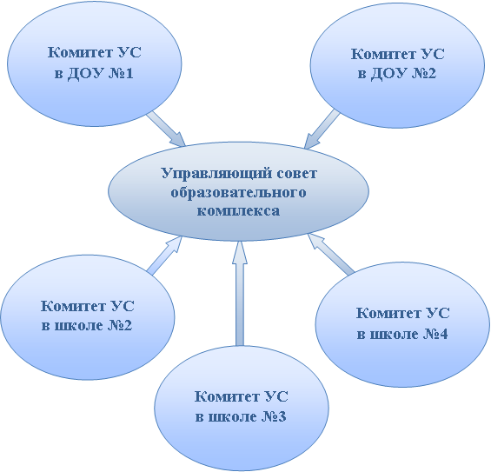
Вариант 1

Slide 21
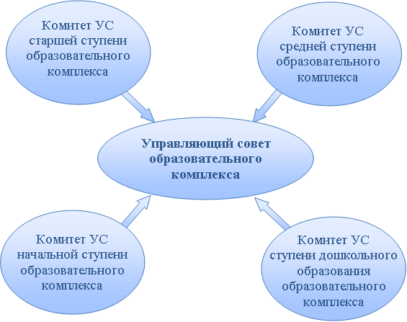
Вариант 2

Slide 22
ЗАДАЧА
для разработки обоснованных рекомендаций по проектированию ГОУ в комплексах необходимо собрать и проанализировать достоверную информацию о видах, типах образовательных комплексов, созданных в городе Москве, классифицировать их структурно-функциональный состав. И эта информация будет исходной для разработки вариативных моделей ГОУ по признаку их адекватности объекту управления.

